Slide 1
أحكام النون الساكنة والتنوين نْ
تعريف النون الساكنة :
* هي النون الخالية من الحركة .
* وهي التي تثبت خطاً ولفظاً ووصلاً ووقفاً .
* وتقع في الأسماء ( الإنْسان ) والأفعال ( أنْعمت ) وتكون متوسطة ومتطرفة .
* وفي الحروف ( منْ ) تكون متطرفة فقط .
* المقصود بالنون الساكنة ( نْ ) أن سكونها ثابت وصلا ووقفا .. وبالتالي

Slide 2
تعريف التنوين :
هو نون ساكنة زائدة تلحق آخر الاسم لفظاً ووصلاً وتفارقه خطاً ووقفاً .
علامته :
فتحتان أو كسرتان أو ضمتان .
حكمه حال الوقف :
التنوين بالفتح : تبدل ألفاً دائما إلا إذا كانت هاء تأنيث مثل :
( إلا رحمةً من ربك ) فيوقف عليها بالهاء من غير تنوين .
التنوين بالضم والكسر : يحذف التنوين ويوقف عليها بالسكون .
للنون الساكنة والتنوين أربعة أحكام :
*الإظهار . *الإدغام .*الإقلاب .*الإخفاء .

Slide 3
1- الإظهار
في اللغة : البيان والوضوح .
وفي الاصطلاح :
إخراج كل حرف من مخرجه من غير غنة.
حروفه : أ ، هـ ، ع ، ح ، غ ، خ .

Slide 4
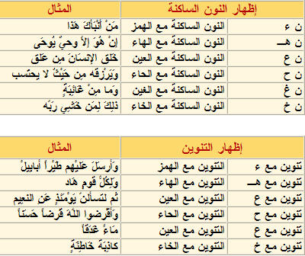

Slide 5
2- الإدغام
في اللغة : الإدخال
وفي الاصطلاح :
إدخال الحرف الساكن في الحرف المتحرك بحيث يصيران حرفا واحدا من جنس الثاني .
حروفه مجموعة في : يرملون
أقسام الإدغام :
إدغام بغنة : ( ينمو ). 2) إدغام بغير غنة ( ر ، ل )

Slide 6
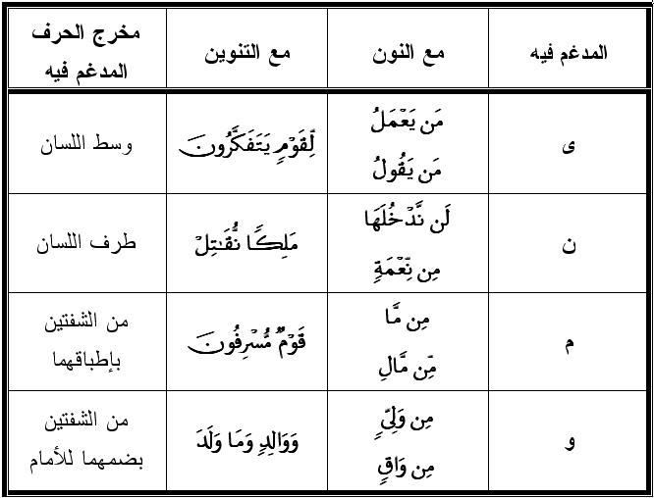

Slide 7
يشترط في الإدغام أن يكون في كلمتين .
فإذا جاء النون وحرف الإدغام في كلمة واحدة وجب إظهاره .
ويسمى الإظهار المطلق وهو غير الإظهار الحلقي والإظهار الشفوي
وهو نوعان :
1) التقاء النون الساكنة مع أحد حروف الإدغام في كلمة واحدة وقد ورد ذلك في القرآن الكريم في ( 4 ) كلمات : ( الدنيا ، بنيان ، قنوان ، صنوان ) .
2) إظهار النون في هجاء الحرف عند حرف الإدغام وذلك في موضعين : (يس والقرآن ) ، ( نون والقلم ) .

Slide 8
الإقلاب
في اللغة : تحويل الشيء عن وجهه .
وفي الاصطلاح: قلب النون الساكنة ميما .
مع: * إخفاء هذه الميم عند الباء .
* إظهار الغنة مع الإخفاء .

Slide 9
الإخفاء
في اللغة : الستر .
وفي الاصطلاح:
النطق بالحرف على حالة متوسطة ما بين الإظهار والإدغام مع مراعاة الغنة
ويسمى الإخفاء الحقيقي .
حروفه : ( 15 ) حرفا في أول الكلمات الآتية من هذا البيت :
صف ذا ثنا كم جاد شخص قد سما
دم طيبا زد فـي تـقى ضع ظـالما
أمثلته:

Slide 10
